Slide 1
Интересные факты о зрении животных
Выполнила студентка 213 группы
Лечебного факультета
Тихомирова Милена Александровна

Slide 2
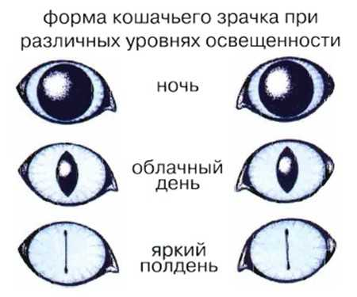
Глаза животных
Первым делом всех интересует – а как видят наши ближайшие друзья кошки и собаки?
Кошки прекрасно видят в кромешной тьме, так как их зрачок способен расшириться аж до 14 мм, тем самым улавливая малейшие световые волны. Вдобавок у них имеется светоотражающая мембрана за сетчаткой, выполняющая роль зеркала, собирая все крупицы света.
У собак глаз устроен примерно так же, но зрачок неспособен так сильно расширяться, тем самым давая преимущество перед человеком видеть во тьме уже в четыре раза.

Slide 3
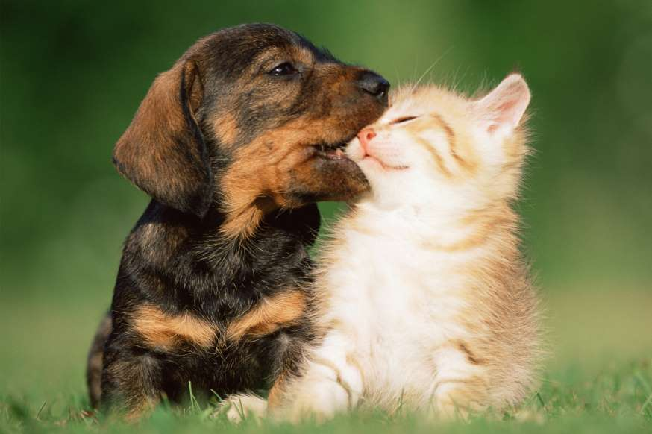
Движущиеся предметы собаки видят с расстояния до 900 метров, а неподвижные — только до 585 метров. Дальность видения кошек в разы меньше.
А еще они не способны видеть предметы, находящиеся прямо перед носом. Так что дело не в том, что ваша кошка вредная и привередливая — она просто не сразу находит лежащие перед ней кусочки еды.

Slide 4
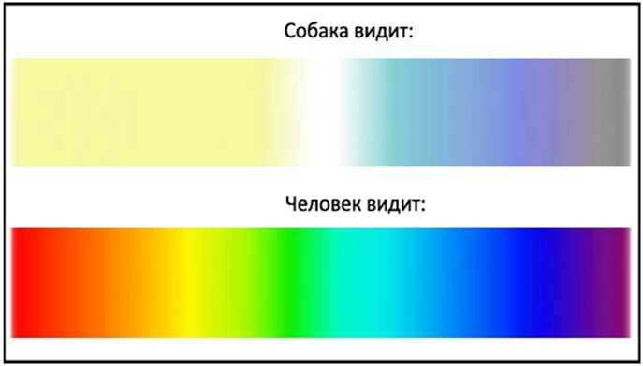
А как обстоят дела с цветным зрением у кошек и собак ?
Собаки, как и кошки, дихроматы, они видят мир в блеклых сине-фиолетовых и желто-зеленых цветах.
Хромает острота зрения. У собак она примерно в 4 раза слабее нашей, а у кошек в 6 раз. Посмотрите на Луну – видите пятна? Ни одна кошка в мире их не видит, для нее это просто серое пятно на небе.

Slide 5
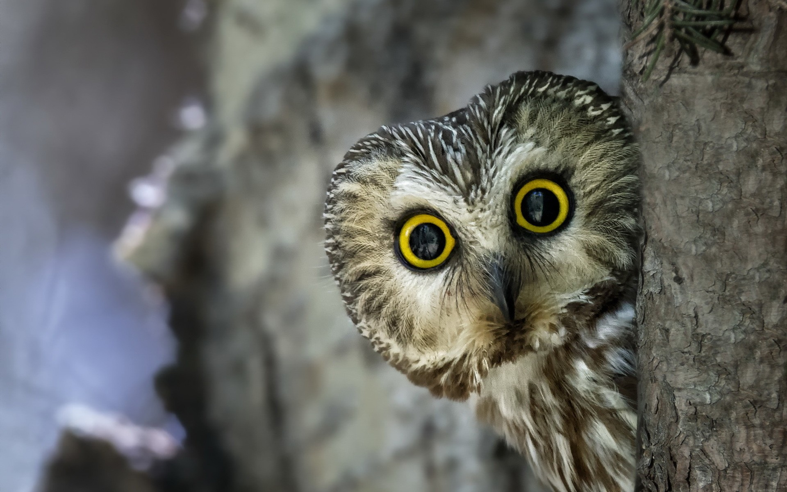
Птицы
Многие пернатые рассматривают предметы по очереди то одним, то другим глазом. С одной стороны, это связано с тем, что глаза у них расположены по бокам головы. С другой, они выполняют разные функции: левый глаз лучше воспринимает цвета, а правый — улавливает движения. В общем, присмотритесь сегодня на улице к голубям.

Slide 6
Удавы и питоны могут «видеть» в инфракрасной части спектра

Slide 7
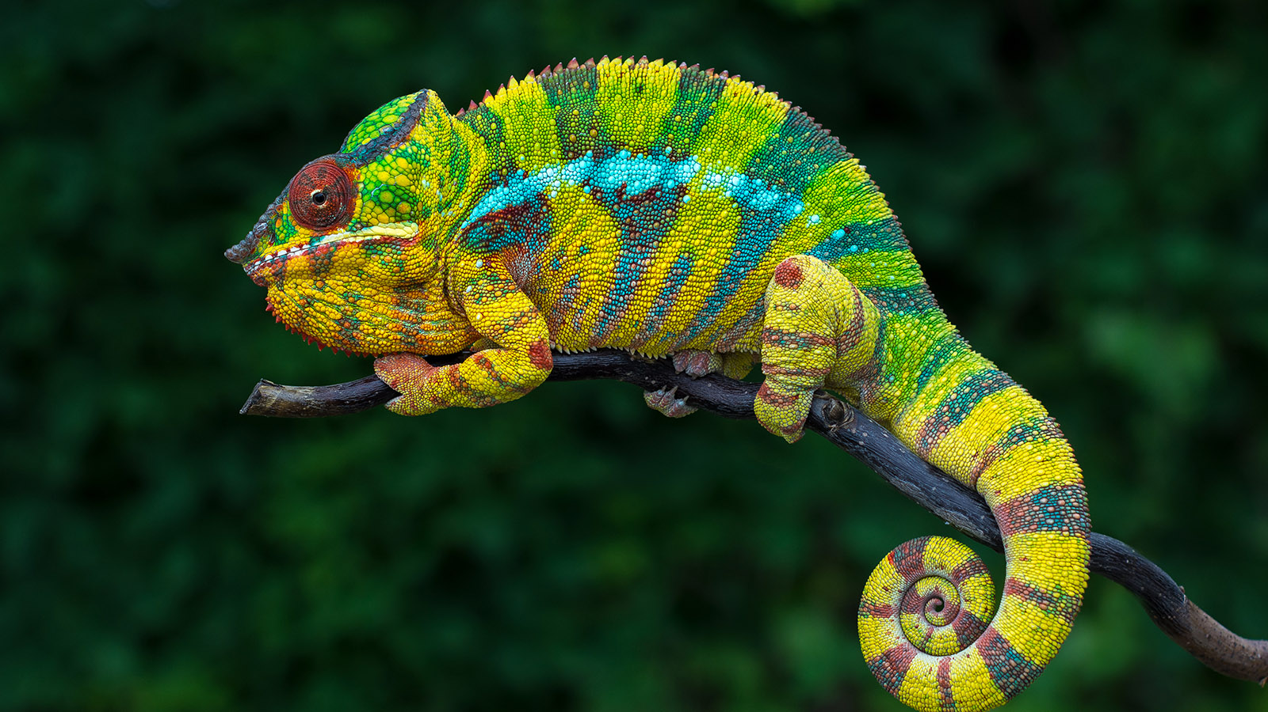
Хамелеон и морской конек
Они могут смотреть одновременно в разные стороны, каждый его глаз мозгом обрабатывается отдельно. Хамелеон перед тем, как выбросить язык и схватить жертву, все-таки сводит глаза, чтобы определить расстояние до жертвы.
А вот обычный голубь имеет угол обзора 340 градусов, что позволяет видеть практически все вокруг, что усложняет охоту для кошек.

Slide 8
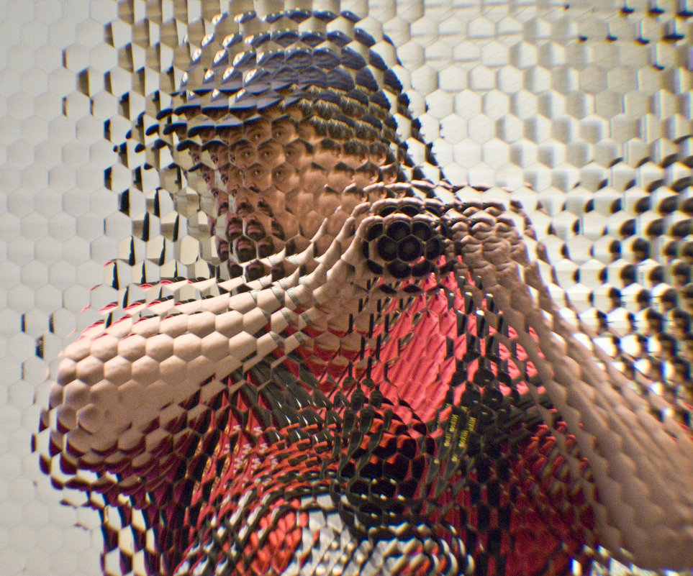
У стрекозы каждый глаз состоит из тридцати тысяч различных линз. Такие глаза дают насекомому очень широкое поле зрения, благодаря им, стрекоза может видеть даже то, что происходит сзади.
У гигантского кальмара самые большие глаза - каждый больше 30 см. У каждого глаза есть встроенная "фара", орган, который производит свет всякий раз, когда кальмар сосредотачивает глаза в одном направлении.

Slide 9
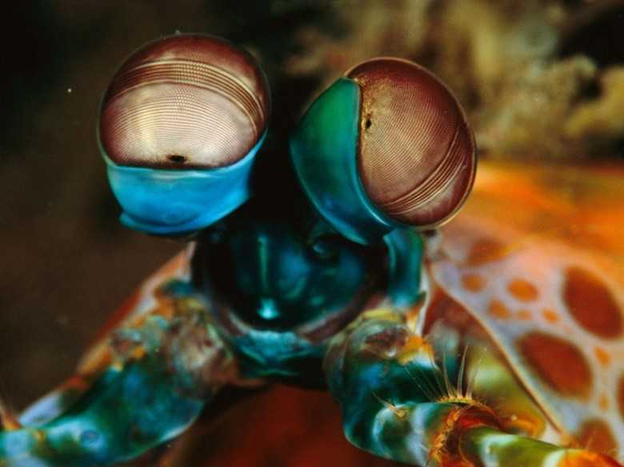
Креветка богомол
Но самые непревзойденные глаза имеют креветки богомолы. Это даже ни глаза, и орган, нашпигованный датчиками волн.
Причем каждый глаз на самом деле состоит из трех – две полусферы, разделенные полосой.
Видимый свет воспринимается только средним поясом, а вот полусферы чувствительны к ультрафиолету и инфракрасному диапазону.
Креветка видит 10 цветов!
Это не считая того, что у креветки получается тринокулярное зрение, в отличие от самого распространенного на планете (и у нас с вами) бинокулярного.

Slide 10
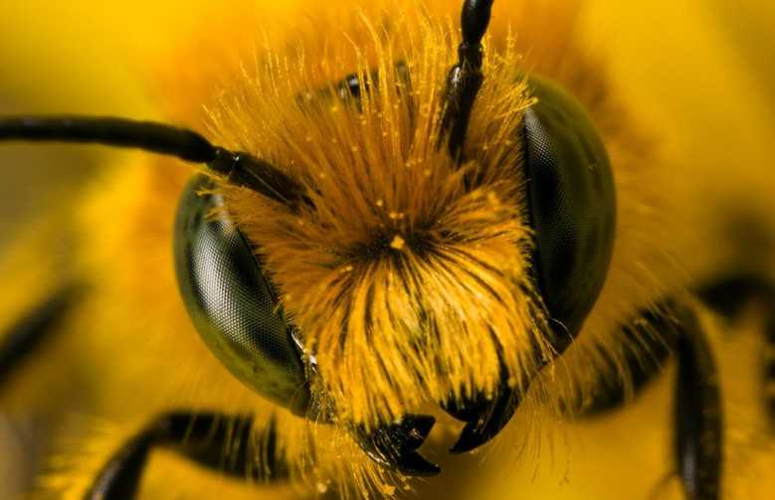
Глаза насекомых
Обыкновенную муху не так просто убить газетой, так как она видит 300 кадров в секунду, что быстрее нас в 6 раз. Отсюда и мгновенная реакция;
Домашний таракан увидит движение, если предмет сместился всего на 0,0002 миллиметра. Это в 250 раз тоньше волоса!
Паук имеет восемь глаз, но на деле это практически слепые насекомые, способные различить только пятно, глаза у них практически не работают;
У пчелы глаз состоит из 5500 микроскопических линз, которые не видят красного цвета;
Дождевой червь тоже имеет глаза, но атрофированные. Он может отличить день от ночи, не более.

Slide 11
Бабочка Graphium sarpedon имеет 15 типов фоторецепторов

Slide 12
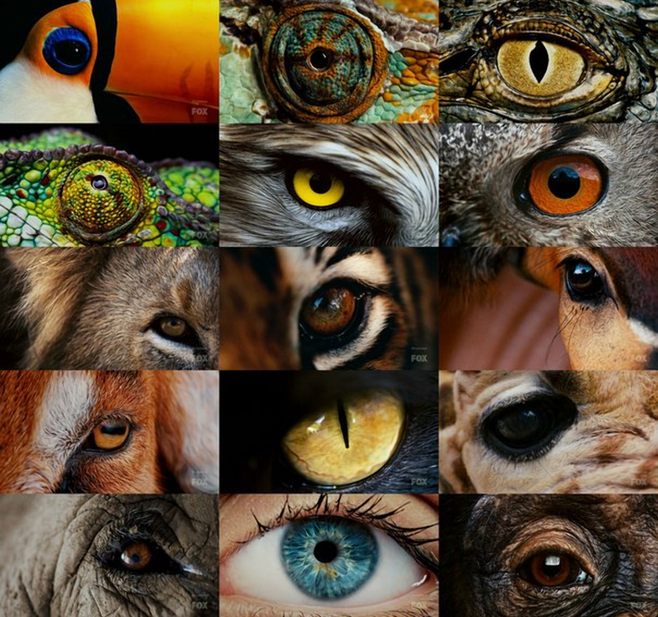
Спасибо за внимание !

